Slide 1
Ústav výrobných technológií Katedra výrobných systémov, metrológie a montáže

Slide 2
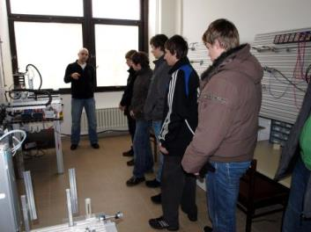
I. Pedagogická činnosť
Zabezpečované študijné programy:
Bc. Ing. a PhD: výrobné zariadenia a systémy
Profilové zameranie absolventa:
výrobná technika (strojárske technológie a montáž) orientovaná na Industry 4.0,
návrh a vývoj výrobnej techniky s podporou CAD/CAM (Catia, Tecnomatix),
návrh technických prostriedkov mechanizácie a automatizácie (pneumatika, elektro-pneumatika, hydraulika, elektrické pohony, PLC)
Modelovanie a implementácia CAD návrhov do CNC výroby
projektovanie a programovanie robotiky a manipulačnej techniky,
plánovanie a vyhodnocovanie údržby vo výrobných systémoch,
projektovanie prostredníctvom všeobecne známych prostriedkov pre modelovanie, simuláciu a optimalizáciu výrobných procesov a logistiky.
Uplatnenie absolventa:
špecialista na rôznych miestach výrobných a technologických úsekov,
projektant automatizovaných výrobných systémov a zariadení,
procesný inžinier, technik plánovania výroby a údržby apod.

Slide 3
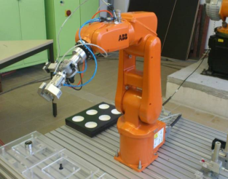
II. Vedecko – výskumná činnosť
Riešenie domácich grantových projektov:
VEGA – Inteligentná montážna bunka,
VEGA – Výskum možností implementácie "inteligencie" do montážnych
procesov,
VEGA – Upínacie zariadenia v inteligentných výrobných systémoch,

Slide 4
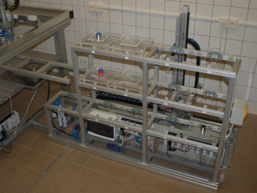
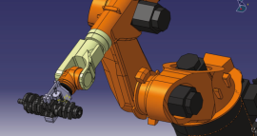
II. Vedecko – výskumná činnosť
Riešenie domácich grantových projektov:
VEGA – Analýza kvalitatívnych parametrov obrobenej plochy pri 5-osovom ultrazvukovom obrábaní ťažkoobrobiteľných materiálov,
KEGA – Budovanie laboratória programového riadenia výrobných systémov,
KEGA – Tvorba a budovanie virtuálneho laboratória pneumatických a elektropneumatických systémov riadenia,
KEGA – Budovanie virtuálneho laboratória robotiky a manipulačnej techniky.
Mladý výskumník:
Výskum možnosti zvýšenia efektivity montáže v inteligentnej montážnej bunke

Slide 5
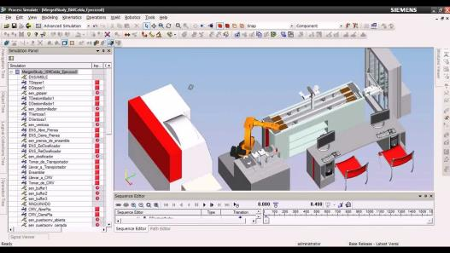
II. Vedecko – výskumná činnosť
Riešenie domácich grantových projektov:
Nadácia Volkswagen Slovakia:
Vzdelanie do praxe: Virtual Commissioning ako technologický nástroj budúcnosti pre vituálne uvedenie výrobných systémov do automobilovej prevádzky v rámci koncepcie "Digitálny podnik„

Slide 6
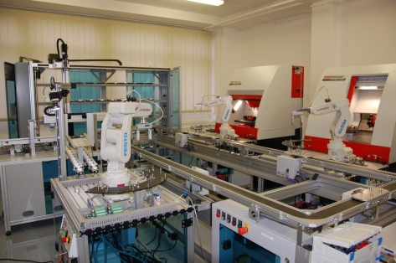
II. Vedecko – výskumná činnosť - pokračovanie
Riešenie grantových projektov z fondov EÚ:
OP VaV: Laboratórium pružných výrobných systémov s robotizovanou obsluhou pre prostredie bezvýkresovej výroby, ITMS: 26220220055

Slide 7
II. Vedecko – výskumná činnosť - pokračovanie
Riešenie zahraničných projektov:
Granty na mobility pedagógov, výskumníkov a študentov:
CEEPUS CIII-SI-0206-05-1112 - Applications of Rapid Manufacturing in Biomedical Fields,
CEEPUS CIII CIII-BG-0614-01-1112 - Development of manufacturing technologies-new strategies and new challenges in education and research,
CEEPUS CIII-RO-0013-07-112 - Teaching and Research of Environment oriented Technologies in Manufacturing,
CEEPUS CIII-RO-0202-05-1112 - Implementation and utilization of e-learning systems in study area of production engineering in Central European Region.

Slide 8
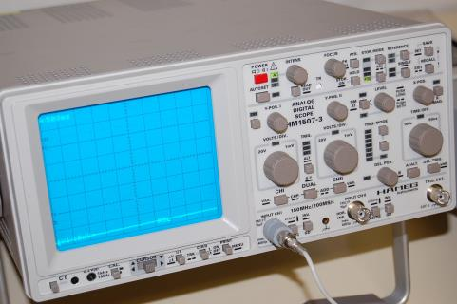
III. Spolupráca s praxou
zabezpečovanie odborných školení v oblasti pneumatiky, hydrauliky, PLC, senzoriky pre firmu FESTO Didactic,
spolupráca v oblasti pneumatiky s firmou FESTO,
spolupráca v oblasti pneumatiky s firmou SMC Pneumatics,
spolupráca v oblasti robotiky s firmou ABB,
spolupráca prepojenia vedy a praxe s firmami ZF Sachs Slovakia, a.s. Trnava, TOMA INDUSTRIES spol. s r.o. Trnava; ŽOS, a.s. Trnava; INA Skalica, spol. s r.o. Skalica, PSA Peugeot Citroen Slovakia, Trnava, Skartek

Slide 9
Táto prezentácia je príspevkom projektu
Vedomostná fakulta pre hospodársku prax
ITMS 26110230113
Projekt je realizovaný na základe podpory operačného programu Vzdelávanie, financovaný z európskeho sociálneho fondu
Doba riešenia projektu: X/2013 – IX/2015
Autor: Ing. Roman Ružarovský, PhD.
Moderné vzdelávanie pre vedomostnú spoločnosť/Projekt je spolufinancovaný zo zdrojov EÚ

